Slide 1
Урок русского языка
в 9 классе
Тема урока:
Правописание имён числительных.

Slide 2
Цели урока:
Обучающие:
обобщить и систематизировать знания по теме “ Имя числительное ”;
совершенствовать навыки правописания имен числительных.
Коррекционно- развивающие:
коррекция мышления на основе упражнений в распознавании имён числительных;
развивать орфографическую зоркость, зрительную память, внимание;
развивать логическое мышление школьников, их аналитические способности: умения сравнивать, сопоставлять, делать выводы.
Воспитательные:
воспитывать интерес к урокам русского языка;
воспитывать коммуникативные умения и навыки, положительную мотивацию к учению.

Slide 3
1. ОРГАНИЗАЦИОННЫЙ МОМЕНТ УРОКА:
    1. Подготовка класса к уроку.
    2. Внешний вид в соответствии со школьными требованиями.
    3. Рапорт дежурного.

Slide 4
2. Проверить домашнее задание.
-Какие части речи вы знаете?

Slide 5
Имя существительное | Имя прилагательное | Глагол
1. Часть речи | 1. Часть речи | 1. Часть речи
2. Обозначает предмет | 2. Обозначает признак предмета | 2.Обозначает действие предмета
3. Отвечает на вопросы кто? что? | 3. Отвечает на вопросы какой? какая? какое? какие? чей? | 3. Отвечает на вопросы Что делать? Что делал? Что буду делать?
4. Ученик, Парта, дом, дети, ребёнок. | 4. Добрый, красивая, ясное, весёлые, лисий. | 4.Читать, рисовал, буду писать.

Slide 6
Местоимение | Наречие | Имя числительное
1. Часть речи | 1. Часть речи | 1. Часть речи
2. Указывает на предмет, но не называет его. | 2. Обозначает признак действия. | 2. Обозначает количество предметов
3. Отвечает на тот же вопрос, что и существительное, которое оно заменяет. | 3. Отвечает на вопросы когда? где? куда? как? | 3. Отвечает на вопросы сколько? какой?
4. Я- мы, ты-вы, он, она, оно-они. | 4. Завтра, впереди, налево, влево, звонко. | 4. Семнадцать, пять, пятый, первый.

Slide 7
Проверить домашнее задание.
Повторение изученного об имени
числительном.
Какую часть речи изучали на прошлом уроке?
(Имя числительное).

Slide 8
Имя числительное
1. Часть речи
2. Обозначает количество предметов
3. Отвечает на вопросы сколько? какой?
4. Семнадцать, пять, пятый, первый.

Slide 9
3.Сообщение темы урока.

Slide 10
Двадцать девятое января.
Классная работа.
Правописание имён числительных .

Slide 11
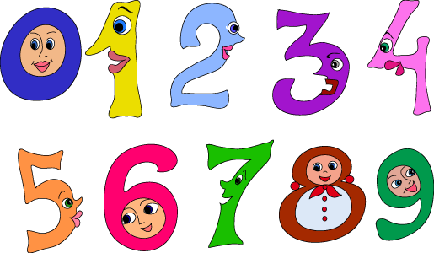
Имя числительное
Как обойтись бы без числа
Наука точная могла?
Расчёт во всяком деле нужен.
Ты и с числительным будь дружен.

Slide 12

Имя числительное
Число – математическая величина.
Имя числительное - обозначает число, количество предметов и их порядок при счете.
Отвечает на вопросы
сколько? который? (какой?)

Slide 13
1. Сколько тебе лет?
2. В каком классе ты учишься?
3. Сколько в кабинете парт?
4. За какой партой ты сидишь?
5. Назови любое число.

Slide 14
числительные
Обозначают количество
СКОЛЬКО?
Обозначают
порядок при счете
КАКОЙ?
КОТОРЫЙ?
количественные
порядковые

Slide 15
Обра тите внимание на таблицу "Вопросник" и ответьте на вопросы обоих столбиков письменно
Таблица вопросов.
Количественные числительные Сколько? | Порядковые числительные Какой?
1. Сколько тебе лет? | 1. В каком году ты родился?
2. Сколько лет ты учишься в школе? | 2. Какой год ты посещаешь школу?
3. Сколько этажей имеет здание твоей школы? | 3. Какой год был для тебя удачным и памятным?
4. Сколько человек учится в твоем классе? | 4. В каком году ты закончишь школу?
5. Сколько месяцев в году? | 5. За какой партой ты сидишь?
6. Сколько минут ты тратишь по дороге из дома в школу? | 6. В какой школе ты учишься?

Slide 16
4. Объяснение нового материала.
Правописание имён числительных.

Slide 17
Пиши правильно!
Числительные от 5 до 20 и 30 – с Ь на конце
пять
шесть
семь
восемь
девять

Slide 18
Пиши правильно!
Числительные 50, 60, 70, 80 – с Ь в середине
пятьдесят
шестьдесят
семьдесят
восемьдесят

Slide 19
Пиши правильно!
Числительные от 500 до 900 – с Ь в середине
пятьсот
шестьдесят
семьсот
восемьдесят
девятьсот

Slide 20
Пиши правильно!
Числительные 90, 200, 300– пишутся
90 - девяностО
200 - двестИ
300 - тристА
400 - четырестА

Slide 21
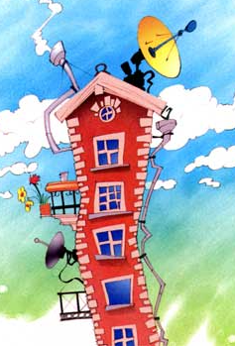
Карточка 1.
Триста тридцать три жильца.
Знал я невысокий дом
В переулке за углом.
Здесь когда-то проживало
330 три жильца.
На работу шли, бывало, 82 отца.
Уходили по делам 98 мам.
В школу шли до перекрёстка 92 подростка.
38 дошколят в ясли шли
И в детский сад.
20 бабушек вставали,
Всем жильцам носки вязали.
Шли гулять в аллеях сквера
5 седых пенсионера.
Замечательный был дом –
Дружно люди жили в нём.
(Ю.Коринец)

Slide 22


5. Физкультминутка для глаз

Slide 23
6. Закрепление темы урока.
Выполнение тренировочных упражнений по теме урока.

Slide 24
Карточка №3.
Задание. В пословицах вставьте подходящие по смыслу слова - цифры:7,1,2. Объясните смысл пословиц.
1).…… раз отмерь, …. раз отрежь.
2).……. в поле – не воин.
3). ……. одного не ждут.
4). Старый друг лучше новых…... .

Slide 25
Карточка №3.(проверить)
Задание. В пословицах вставьте подходящие по смыслу слова - цифры:7,1,2.
1).Семь раз отмерь, один раз отрежь.
2). Один в поле – не воин.
3). Семеро одного не ждут.
4). Старый друг лучше новы двух.

Slide 26

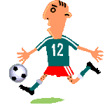
7. Физкультминутка

Slide 27
8. Контроль и закрепление полученных знаний.

Slide 28
Карточка №4.( 1 уровень)
Задание. Запишите числа словами, орфограмму подчеркните.
6,7,8,9,10,11,13,19, 20, 60, 80, 600, 700, 800.

Slide 29
Карточка №4.(2 уровень)
Задание. Запишите числа словами, орфограмму подчеркните.
6,7,8,9,10,11,13,19, 20, 60, 80, 600, 700, 800.
Контроль: шесть, семь, восемь, девять, десять, одиннадцать, тринадцать, девятнадцать, двадцать, шестьдесят, восемьдесят, шестьсот, семьсот, восемьсот.

Slide 30
Карточка №4.(3 уровень)
Задание. Запишите числа, орфограмму подчеркните.
Шесть, семь, восемь, девять, десять,
одиннадцать, тринадцать, девятнадцать,
двадцать, шестьдесят, восемьдесят, шестьсот,
семьсот, восемьсот.

Slide 31


Полминутки для шутки
смор1а,
по2л,
элек3к,
100л,
ви3на,
100п,
па3от,
о5,
100рона,
с3ж,
100янка,
40а,
пи100лет,
7я,
е2,
100н.

Slide 32


9. Домашнее задание:
задание по карточке (выполнить по образцу предыдущего задания).

Slide 33
Карточка № 5
Задание: вставьте мягкий знак в числительные там, где это необходимо.
За лето прочитал двадцат…. пят…. книг.
В школе сем…. сот учеников.
Напечатано восем..сот экземпляров книг.
В продаже есть восем… надцать видов обоев.
Объем бака – шест..десят литров.
Выполнено тридцат … заданий.
Вспахали девят..надцать гектаров земли.
Заработано девят..сот тысяч рублей.
Построено восем…сот километров дороги.

Slide 34
10. Итоги урока.
- Ребята, какую часть речи мы сегодня с вами повторяли?
- Какая часть речи называется именем числительным?
- Имя числительное отвечает на какие вопросы?
- Как пишутся числа от 5-20 и 30? (от 5 до 20 и 30 пишутся с мягким знаком (ь) на конце).
- В каких числительных пишется Ь знак в середине слова? (50,60,70,80, от 500 до 900).
- Как пишутся числительные 90, 200, 300, 400? (ДевяностО, двестИ, тристА, четырестА).

Slide 35
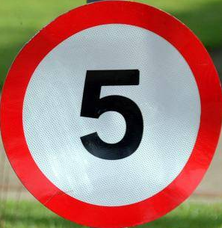
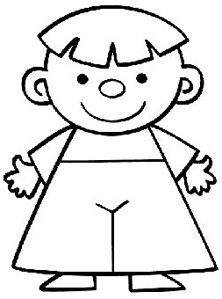
Определите часть речи
Пятый этаж
Пятиэтажный дом
Медный пятак
Пять этажей
Пятерка
Пятилетний малыш

Slide 36
11. Рефлексия
Сегодня я узнал …
Я научился правильно писать .........
Было интересно узнать …
Помогал мне...
Труднее всего было....

Slide 37
12.Выставление оценок.
– Я рада, что вам на уроке было интересно. Вы отлично поработали!

Slide 38
Спасибо за урок!

Slide 39
Презентацию к уроку русского языка в 9 классе подготовила учитель русского языка и литературы Назарова Е. А.
СПАСИБО ЗА ВНИМАНИЕ!

